Slide 1
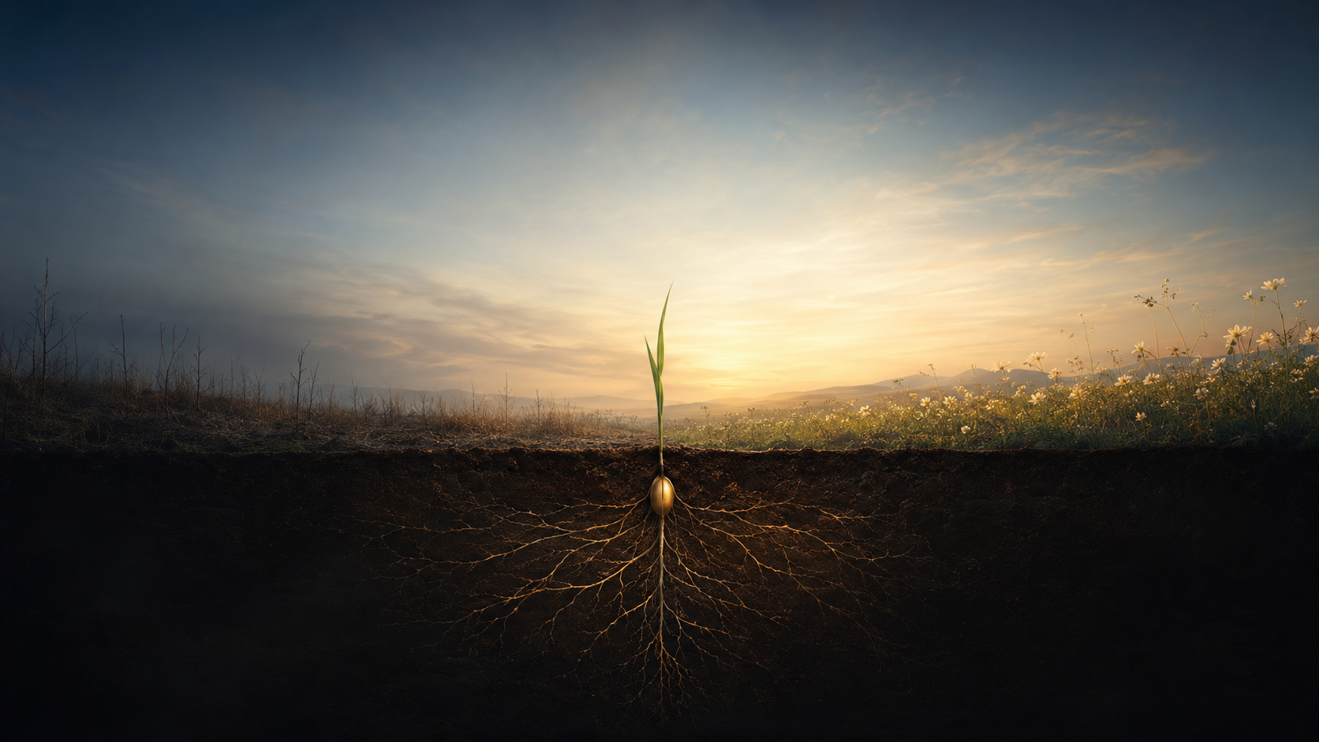
SIN HACER RUIDO
Una gracia que trabaja antes de hacerse visible
DIOS YA ESTÁ OBRANDO
BAJO LA TIERRA
La esperanza cristiana no niega el invierno:
confía en una vida que todavía no se deja mirar.
«Lo que cambia el mundo casi nunca hace ruido»
1
2
3
4
5
LÍMITE
INICIATIVA
SILENCIO FECUNDO
CONVERSIÓN
FRUTO COMÚN
Derrotas, puertas cerradas,
piedras, invierno.
Dios siembra, llama,
riega la tierra, habla.
La semilla trabaja
sin espectáculo.
Quitar piedras, romper
el miedo, acallar el ruido.
La Palabra encuentra sitio
y todo empieza a florecer.
La mirada humana confunde
lo invisible con lo inexistente.
La gracia comienza antes
de nuestra respuesta.
Creer es confiar en procesos
que aún no controlamos.
Convertirse es hacerse
tierra disponible.
El don recibido se vuelve
misión y comunidad.
01
Notes:
Lectura del mapa: comenzar por el límite de nuestra mirada; subrayar la iniciativa de Dios; detenerse en el silencio fecundo; presentar la conversión como disponibilidad; terminar en el fruto común. Idea nuclear: la gracia precede a nuestra percepción y a nuestra respuesta.

Slide 2
CUATRO RESONANCIAS BÍBLICAS
La canción condensa una misma intuición bíblica desde cuatro ángulos
01
Mc 4,26–29
02
Is 55,10–11
03
1 Co 3,6–7
04
Jn 12,24
EL CRECIMIENTO OCULTO
LA PALABRA EFICAZ
DIOS DA EL CRECIMIENTO
LA FECUNDIDAD PASCUAL
«La semilla germina y va creciendo, sin que él sepa cómo.»
«No volverá a mí vacía, sino que cumplirá mi deseo.»
«Yo planté, Apolo regó, pero fue Dios quien hizo crecer.»
«Si el grano de trigo cae en tierra y muere, da mucho fruto.»
Dios actúa también cuando no percibimos resultados. La fe sabe esperar sin abandonar el cuidado.
La Palabra no es información: es acontecimiento que riega, fecunda y pone en marcha vida nueva.
Colaboramos sin apropiarnos del fruto. La comunidad siembra y riega; el crecimiento sigue siendo don.
Lo pequeño transforma cuando acepta entregarse. La fecundidad cristiana pasa por la donación de sí.
SÍNTESIS
Primacía de la gracia · paciencia de la fe · conversión como disponibilidad · comunidad como campo de Dios
Pregunta de fondo: ¿qué cambia en nosotros si dejamos de exigir ver para empezar a confiar?
02
Notes:
No es necesario leer los cuatro textos completos. Puede asignarse uno a cada pareja o subgrupo. Al volver, pedir que cada grupo formule en una frase qué revela su texto sobre la manera de actuar de Dios.

Slide 3
PROPUESTA DE REUNIÓN · 70 MINUTOS
Del ruido interior a una semilla concreta que el grupo pueda cuidar
00–08
1
ESCUCHAR
¿Qué palabra o imagen se me ha quedado dentro?
Oír la canción completa sin entregar todavía explicaciones.
08–20
2
MIRAR
¿Dónde estoy viendo solo piedras o invierno?
Contemplar el mapa teológico en silencio y después nombrar resonancias.
20–38
3
ILUMINAR
¿Qué revela el texto sobre la forma de actuar de Dios?
Leer Mc 4,26–29 y repartir las otras tres referencias en pequeños grupos.
38–58
4
DISCERNIR
¿Qué ruido, miedo o resistencia no deja sitio a la semilla?
Compartir desde la propia vida, sin aconsejar ni responder por otros.
58–70
5
CULTIVAR
¿Qué semilla cuidaremos juntos durante esta semana?
Elegir un gesto pequeño, concreto y comunitario. Terminar con oración.
CRITERIO: no buscar una gran conclusión; reconocer y cuidar el pequeño comienzo que Dios ya ha puesto en marcha.
03
Notes:
Clima: acogedor y sin prisas. En el discernimiento conviene pedir que cada uno hable en primera persona. Evitar convertir las piedras o los miedos de otros en objeto de análisis. El compromiso final debe ser pequeño, verificable y comunitario.

